Slide 1
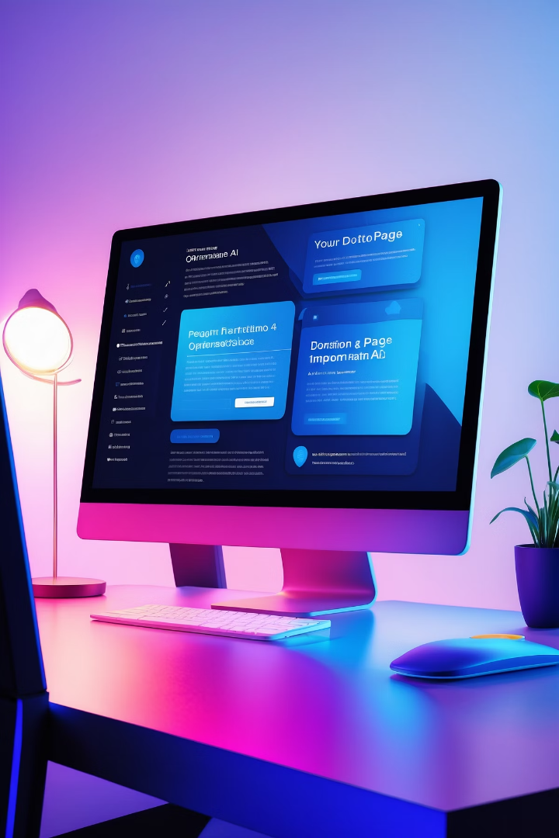

Optimiser les pages de dons avec du contenu IA personnalisé
par XAIAHUB

Slide 2

Objectif
Utiliser l'intelligence artificielle pour rendre vos pages de dons plus attractives et engageantes, grâce à des contenus personnalisés qui augmentent le taux de conversion.

Slide 3





Pourquoi optimiser vos pages de dons ?
Captez l'attention en quelques secondes
vos visiteurs décident très vite s'ils vont donner ou non.
Améliorez l'expérience utilisateur
une page claire et personnalisée rassure et motive.
Augmentez vos conversions
des textes adaptés aux attentes du visiteur augmentent les dons.
Valorisez l'impact du don
rendre l'impact visible dès la page de don renforce la générosité.

Slide 4

Les éléments clés d'une page de dons performante
Élément
Fonction
Titre principal impactant
Captiver l'attention immédiatement.
Texte d'accroche clair
Expliquer en 2-3 phrases pourquoi donner maintenant.
Montant et impact associé
Relier chaque montant à une action concrète ("20 € = un kit scolaire").
Appel à l'action puissant
Un bouton clair : "Je donne maintenant", "Soutenir cette action".
Sécurité et transparence
Assurer que le don est sécurisé et bien utilisé.

Slide 5
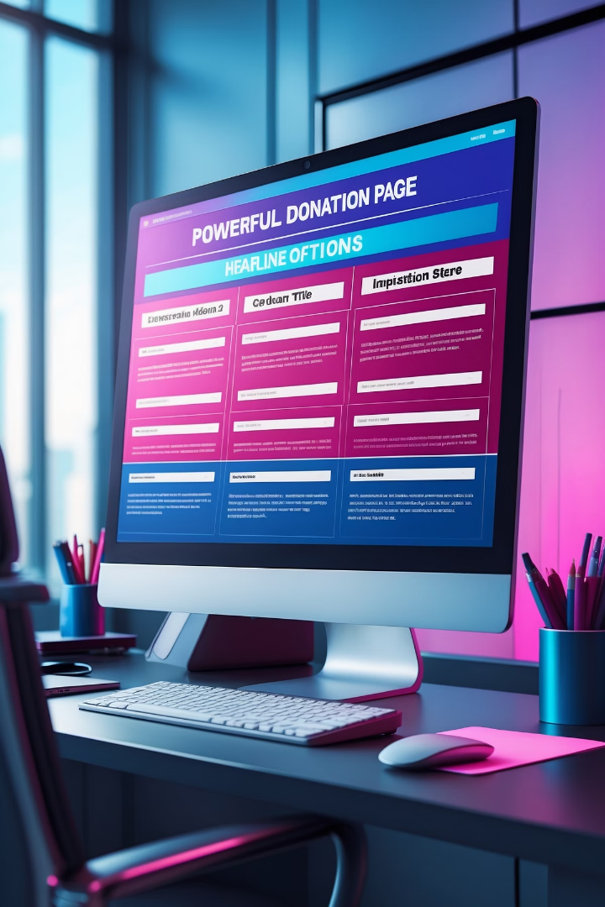
Comment utiliser l'IA pour optimiser votre page de dons
Générer un titre et une accroche puissants
Prompt conseillé : "Propose 5 titres pour une page de dons visant à financer des repas pour les enfants défavorisés. Le ton doit être à la fois engageant et bienveillant."
Exemples générés :
"Offrez un repas, changez une vie."
"Avec 10 €, vous nourrissez un enfant pour une semaine."
"Votre générosité fait la différence dès aujourd'hui."

Slide 6

Adapter le message en fonction du montant donné
Prompt conseillé
Exemple de résultat
"Rédige un texte expliquant l'impact pour 3 niveaux de dons : 20 €, 50 €, 100 €."
20 € : "Offrez 5 repas nutritifs à un enfant en difficulté."
50 € : "Soutenez l'alimentation mensuelle d'une famille entière."
100 € : "Permettez à 3 familles de recevoir un soutien alimentaire complet pendant un mois."

Slide 7
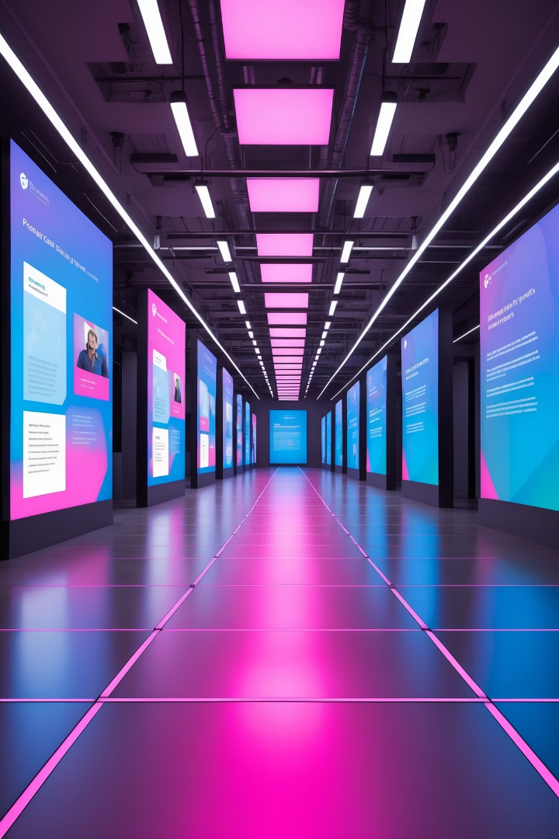



Personnaliser selon le profil du visiteur
Pour un bénévole
Pour une entreprise
Prompt conseillé
"Continuez votre engagement autrement en soutenant financièrement notre mission."
"Participez à notre impact sociétal et renforcez votre engagement RSE."
"Propose une accroche adaptée pour une entreprise souhaitant soutenir une campagne de dons humanitaires."
Si vous connaissez le profil du donateur (bénévole, donateur régulier, entreprise partenaire), adaptez l'accroche.

Slide 8
Exemples d'amélioration par IA
Avant optimisation
Après optimisation avec IA
"Faites un don pour nous soutenir."
"Avec votre don, offrez un avenir meilleur à 100 enfants dès aujourd'hui."
"Aidez-nous dans notre mission."
"Chaque geste compte : 30 € suffisent pour scolariser un enfant pendant un mois."
Impact : plus concret, plus émotionnel, plus engageant.

Slide 9








Bonnes pratiques pour optimiser vos pages de dons
Personnalisez l'impact
Utilisez des images fortes
les donateurs veulent voir ce que leur geste permet concrètement.
bénéficiaires, projets réalisés.
Affichez des éléments de réassurance
Ajoutez des témoignages
citations de bénéficiaires ou de donateurs fidèles.
badge de sécurité, mentions de défiscalisation, certification.

Slide 10






Résumé
Générer des contenus adaptés
titres, accroches et contenus ultra adaptés à votre public cible.
Tester différents styles
pour voir ce qui convertit le mieux.
Créer rapidement
des pages plus convaincantes en très peu de temps.
Avec l'IA, vous pouvez :

Slide 11



Exercice pratique
Générer avec ChatGPT
3 titres et 3 accroches pour votre page de dons actuelle.
Rédiger des textes d'impact
associés à 3 montants de dons différents.
Suivre les résultats
Mettez à jour votre page et suivez votre taux de conversion sur 30 jours.

Slide 12
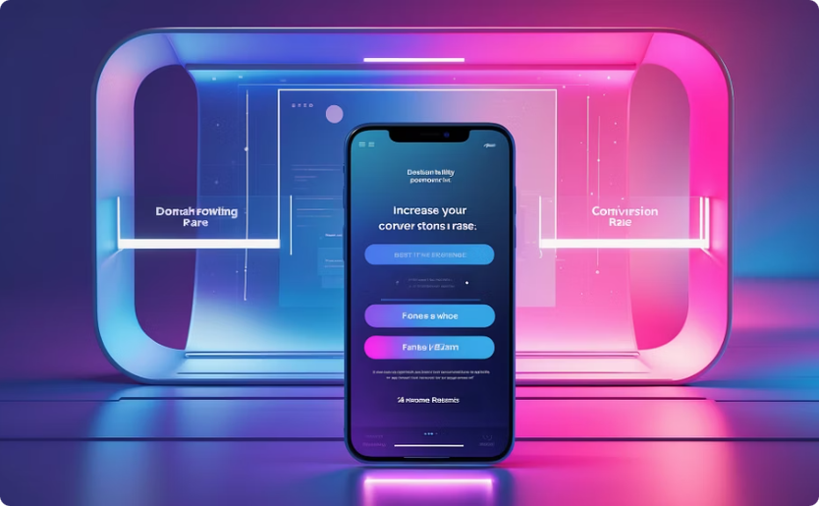

Prêt à transformer ta page de dons
Un véritable moteur de générosité
Des résultats concrets
Avec cette fiche, tu es prêt à transformer ta page de dons en un véritable moteur de générosité, grâce à des textes personnalisés, engageants et stratégiquement pensés !
Des textes personnalisés, engageants et stratégiquement pensés pour maximiser l'impact de chaque visite sur votre page.

